Slide 1
Curs de instruire pentru angajații operatorilor „Apă-Canal” Modulul 15: Protecția muncii în cadrul operatorilor de alimentare cu apă și de canalizare Sesiunea 2: Производственная санитария и гигиена труда Expert conf. univ., dr. Olaru Efim Universitatea Tehnică a Moldovei 6 – 7 – 8 noiembrie 2018, Chișinău
INSTITUTUL DE FORMARE CONTINUĂ ÎN DOMENIUL ALIMENTĂRII CU APĂ ŞI CANALIZĂRII
PENTRU MEMBRII ASOCIAȚIEI „MOLDOVA APĂ-CANAL”

Slide 2
INSTITUTUL DE FORMARE CONTINUĂ ÎN DOMENIUL ALIMENTĂRII CU APĂ ŞI CANALIZĂRII
PENTRU MEMBRII ASOCIAȚIEI „MOLDOVA APĂ-CANAL”
Гигиена (от греч. hygienios – здоровье) – наука о здоровье, изучающая взаимосвязи и взаимодействия человека и человеческого коллектива с внешней средой (понимая под ней природные, бытовые условия и производственно-общественные отношения) и разрабатывающая гигиенические нормативы жизни и труда, а также формы их применения.
Гигиена труда – раздел гигиены, изучающий трудовые процессы и производственную среду, их воздействие на организм человека.

Slide 3
INSTITUTUL DE FORMARE CONTINUĂ ÎN DOMENIUL ALIMENTĂRII CU APĂ ŞI CANALIZĂRII
PENTRU MEMBRII ASOCIAȚIEI „MOLDOVA APĂ-CANAL”
Гигиена труда изучает: формы и методы организации труда и отдыха; состояние организма в процессе трудовой деятельности; характер и особенности рабочих движений, положений тела при работе; инструменты и орудия труда; применяемое сырьё; технологию процессов; техническое оборудование; готовые и промежуточные продукты; отходы производства с точки зрения их воздействия на работающих и окружающее население;

Slide 4
INSTITUTUL DE FORMARE CONTINUĂ ÎN DOMENIUL ALIMENTĂRII CU APĂ ŞI CANALIZĂRII
PENTRU MEMBRII ASOCIAȚIEI „MOLDOVA APĂ-CANAL”
физические, химические и биологические факторы производственной среды и физиологические изменения у работающих под влиянием этих факторов и трудовых процессов.
Гигиена труда - профилактическая дисциплина, изучающая условия и характер труда, их влияние на здоровье и функциональное состояние человека и разрабатывающая научные основы и практические меры, направленные на профилактику вредного и опасного действия факторов производственной среды и трудового процесса на работающих.

Slide 5
INSTITUTUL DE FORMARE CONTINUĂ ÎN DOMENIUL ALIMENTĂRII CU APĂ ŞI CANALIZĂRII
PENTRU MEMBRII ASOCIAȚIEI „MOLDOVA APĂ-CANAL”
Гигиена труда предусматривает всемерное оздоровление и облегчение условий труда, проведение мероприятий по устранению профессиональных заболеваний и производ-ственного травматизма, снижение общей заболеваемости, повышение работоспособности.
Этот раздел гигиенической науки занимается изучением трудового процесса и производственной среды с позиций их влияния на организм работающих.

Slide 6
INSTITUTUL DE FORMARE CONTINUĂ ÎN DOMENIUL ALIMENTĂRII CU APĂ ŞI CANALIZĂRII
PENTRU MEMBRII ASOCIAȚIEI „MOLDOVA APĂ-CANAL”
Гигиена труда разрабатывает гигиенические нормативы и профилактические мероприятия, направленные на создание оптимальных условий труда и сохранение здоровья и трудоспособности как отдельных рабочих, так и целых коллективов. Для этого необходимо иметь ясное представление о социальной и биологической сущности труда, хорошо знать характер трудового процесса и его влияние на работающих. Самостоятельное значение некоторых задач позволяет выделить в гигиене труда ряд фундаментальных разделов.

Slide 7
INSTITUTUL DE FORMARE CONTINUĂ ÎN DOMENIUL ALIMENTĂRII CU APĂ ŞI CANALIZĂRII
PENTRU MEMBRII ASOCIAȚIEI „MOLDOVA APĂ-CANAL”
К ним относятся физиология труда, изучающая изменения функционального состояния организма человека в связи с трудовым процессом и условиями труда; психология труда, рассматривающая психологические особенности различных видов трудовой деятельности в связи с психологическими качествами работающих; токсикология труда (промышленная токсикология), которая изучает действие токсичных веществ на организм человека с целью профилактики их вредного влияния в условиях производства.

Slide 8
INSTITUTUL DE FORMARE CONTINUĂ ÎN DOMENIUL ALIMENTĂRII CU APĂ ŞI CANALIZĂRII
PENTRU MEMBRII ASOCIAȚIEI „MOLDOVA APĂ-CANAL”
Санитария (от лат. sanitas – здоровье) – совокупность практических мероприятий, основанных на научных гигиенических выводах и требованиях и направленных на улучшение условий труда и быта населения. Содержанием санитарной деятельности является плановое и систематическое изучение санитарного состояния населения, проведение мероприятий по санитарному надзору и борьбе с заразными болезнями, организация санитарного просвещения.

Slide 9
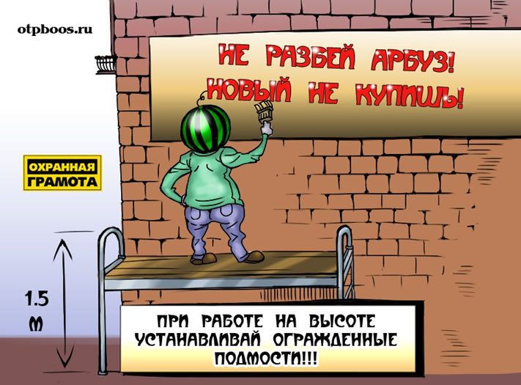
INSTITUTUL DE FORMARE CONTINUĂ ÎN DOMENIUL ALIMENTĂRII CU APĂ ŞI CANALIZĂRII
PENTRU MEMBRII ASOCIAȚIEI „MOLDOVA APĂ-CANAL”

Slide 10
INSTITUTUL DE FORMARE CONTINUĂ ÎN DOMENIUL ALIMENTĂRII CU APĂ ŞI CANALIZĂRII
PENTRU MEMBRII ASOCIAȚIEI „MOLDOVA APĂ-CANAL”

Slide 11
INSTITUTUL DE FORMARE CONTINUĂ ÎN DOMENIUL ALIMENTĂRII CU APĂ ŞI CANALIZĂRII
PENTRU MEMBRII ASOCIAȚIEI „MOLDOVA APĂ-CANAL”

Slide 12
INSTITUTUL DE FORMARE CONTINUĂ ÎN DOMENIUL ALIMENTĂRII CU APĂ ŞI CANALIZĂRII
PENTRU MEMBRII ASOCIAȚIEI „MOLDOVA APĂ-CANAL”

Slide 13
INSTITUTUL DE FORMARE CONTINUĂ ÎN DOMENIUL ALIMENTĂRII CU APĂ ŞI CANALIZĂRII
PENTRU MEMBRII ASOCIAȚIEI „MOLDOVA APĂ-CANAL”

Slide 14
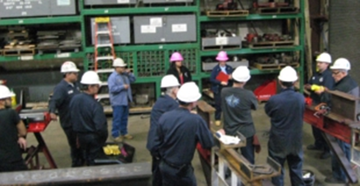
INSTITUTUL DE FORMARE CONTINUĂ ÎN DOMENIUL ALIMENTĂRII CU APĂ ŞI CANALIZĂRII
PENTRU MEMBRII ASOCIAȚIEI „MOLDOVA APĂ-CANAL”
Периодический инструктаж на рабочем месте

Slide 15
INSTITUTUL DE FORMARE CONTINUĂ ÎN DOMENIUL ALIMENTĂRII CU APĂ ŞI CANALIZĂRII
PENTRU MEMBRII ASOCIAȚIEI „MOLDOVA APĂ-CANAL”
Искуственное дыхание «рот в рот»

Slide 16
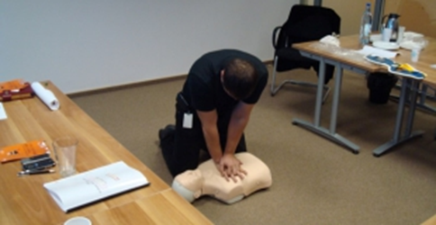
INSTITUTUL DE FORMARE CONTINUĂ ÎN DOMENIUL ALIMENTĂRII CU APĂ ŞI CANALIZĂRII
PENTRU MEMBRII ASOCIAȚIEI „MOLDOVA APĂ-CANAL”
Непрямой (наружный) массаж сердца

Slide 17
INSTITUTUL DE FORMARE CONTINUĂ ÎN DOMENIUL ALIMENTĂRII CU APĂ ŞI CANALIZĂRII
PENTRU MEMBRII ASOCIAȚIEI „MOLDOVA APĂ-CANAL”
Средства индивидуальной защиты

Slide 18
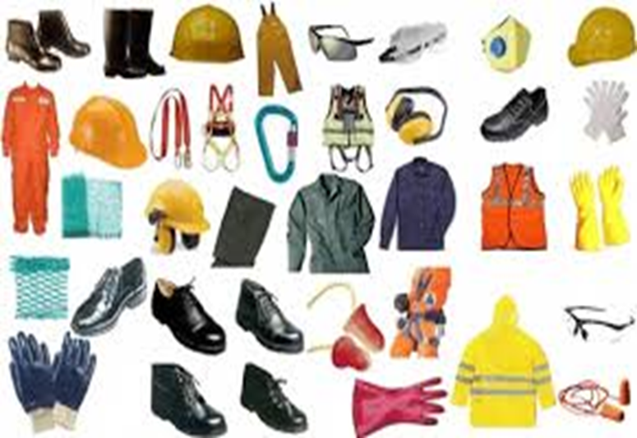
INSTITUTUL DE FORMARE CONTINUĂ ÎN DOMENIUL ALIMENTĂRII CU APĂ ŞI CANALIZĂRII
PENTRU MEMBRII ASOCIAȚIEI „MOLDOVA APĂ-CANAL”
Средства индивидуальной защиты

Slide 19
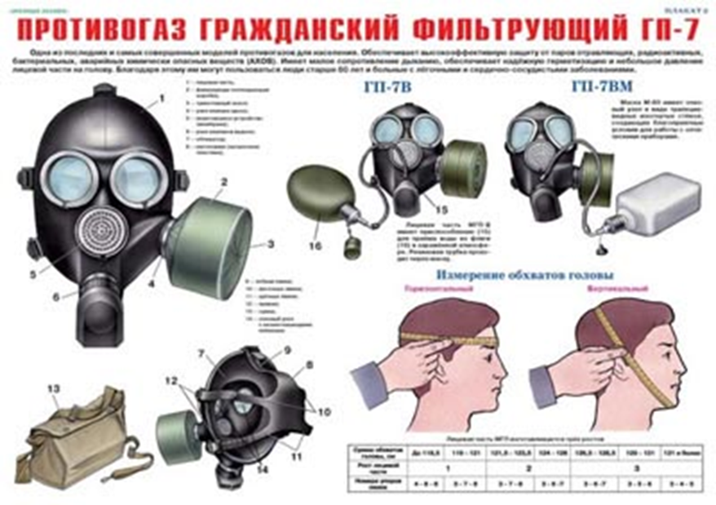
INSTITUTUL DE FORMARE CONTINUĂ ÎN DOMENIUL ALIMENTĂRII CU APĂ ŞI CANALIZĂRII
PENTRU MEMBRII ASOCIAȚIEI „MOLDOVA APĂ-CANAL”

Slide 20
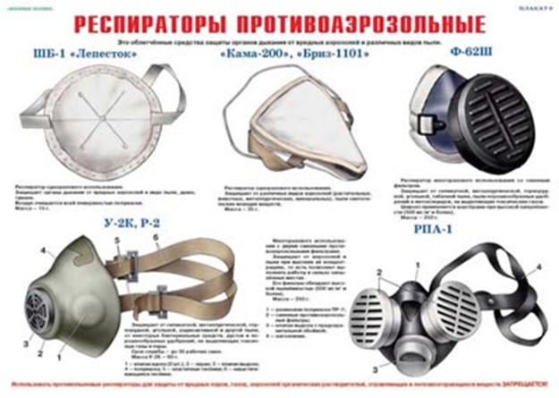
INSTITUTUL DE FORMARE CONTINUĂ ÎN DOMENIUL ALIMENTĂRII CU APĂ ŞI CANALIZĂRII
PENTRU MEMBRII ASOCIAȚIEI „MOLDOVA APĂ-CANAL”

Slide 21
INSTITUTUL DE FORMARE CONTINUĂ ÎN DOMENIUL ALIMENTĂRII CU APĂ ŞI CANALIZĂRII
PENTRU MEMBRII ASOCIAȚIEI „MOLDOVA APĂ-CANAL”

Slide 22
INSTITUTUL DE FORMARE CONTINUĂ ÎN DOMENIUL ALIMENTĂRII CU APĂ ŞI CANALIZĂRII
PENTRU MEMBRII ASOCIAȚIEI „MOLDOVA APĂ-CANAL”

Slide 23
INSTITUTUL DE FORMARE CONTINUĂ ÎN DOMENIUL ALIMENTĂRII CU APĂ ŞI CANALIZĂRII
PENTRU MEMBRII ASOCIAȚIEI „MOLDOVA APĂ-CANAL”

Slide 24
INSTITUTUL DE FORMARE CONTINUĂ ÎN DOMENIUL ALIMENTĂRII CU APĂ ŞI CANALIZĂRII
PENTRU MEMBRII ASOCIAȚIEI „MOLDOVA APĂ-CANAL”

Slide 25
INSTITUTUL DE FORMARE CONTINUĂ ÎN DOMENIUL ALIMENTĂRII CU APĂ ŞI CANALIZĂRII
PENTRU MEMBRII ASOCIAȚIEI „MOLDOVA APĂ-CANAL”

Slide 26
INSTITUTUL DE FORMARE CONTINUĂ ÎN DOMENIUL ALIMENTĂRII CU APĂ ŞI CANALIZĂRII
PENTRU MEMBRII ASOCIAȚIEI „MOLDOVA APĂ-CANAL”

Slide 27
INSTITUTUL DE FORMARE CONTINUĂ ÎN DOMENIUL ALIMENTĂRII CU APĂ ŞI CANALIZĂRII
PENTRU MEMBRII ASOCIAȚIEI „MOLDOVA APĂ-CANAL”

Slide 28
INSTITUTUL DE FORMARE CONTINUĂ ÎN DOMENIUL ALIMENTĂRII CU APĂ ŞI CANALIZĂRII
PENTRU MEMBRII ASOCIAȚIEI „MOLDOVA APĂ-CANAL”

Slide 29
INSTITUTUL DE FORMARE CONTINUĂ ÎN DOMENIUL ALIMENTĂRII CU APĂ ŞI CANALIZĂRII
PENTRU MEMBRII ASOCIAȚIEI „MOLDOVA APĂ-CANAL”

Slide 30
INSTITUTUL DE FORMARE CONTINUĂ ÎN DOMENIUL ALIMENTĂRII CU APĂ ŞI CANALIZĂRII
PENTRU MEMBRII ASOCIAȚIEI „MOLDOVA APĂ-CANAL”

Slide 31
INSTITUTUL DE FORMARE CONTINUĂ ÎN DOMENIUL ALIMENTĂRII CU APĂ ŞI CANALIZĂRII
PENTRU MEMBRII ASOCIAȚIEI „MOLDOVA APĂ-CANAL”

Slide 32
INSTITUTUL DE FORMARE CONTINUĂ ÎN DOMENIUL ALIMENTĂRII CU APĂ ŞI CANALIZĂRII
PENTRU MEMBRII ASOCIAȚIEI „MOLDOVA APĂ-CANAL”

Slide 33
INSTITUTUL DE FORMARE CONTINUĂ ÎN DOMENIUL ALIMENTĂRII CU APĂ ŞI CANALIZĂRII
PENTRU MEMBRII ASOCIAȚIEI „MOLDOVA APĂ-CANAL”

Slide 34
INSTITUTUL DE FORMARE CONTINUĂ ÎN DOMENIUL ALIMENTĂRII CU APĂ ŞI CANALIZĂRII
PENTRU MEMBRII ASOCIAȚIEI „MOLDOVA APĂ-CANAL”

Slide 35
INSTITUTUL DE FORMARE CONTINUĂ ÎN DOMENIUL ALIMENTĂRII CU APĂ ŞI CANALIZĂRII
PENTRU MEMBRII ASOCIAȚIEI „MOLDOVA APĂ-CANAL”

Slide 36
INSTITUTUL DE FORMARE CONTINUĂ ÎN DOMENIUL ALIMENTĂRII CU APĂ ŞI CANALIZĂRII
PENTRU MEMBRII ASOCIAȚIEI „MOLDOVA APĂ-CANAL”

Slide 37
INSTITUTUL DE FORMARE CONTINUĂ ÎN DOMENIUL ALIMENTĂRII CU APĂ ŞI CANALIZĂRII
PENTRU MEMBRII ASOCIAȚIEI „MOLDOVA APĂ-CANAL”

Slide 38
INSTITUTUL DE FORMARE CONTINUĂ ÎN DOMENIUL ALIMENTĂRII CU APĂ ŞI CANALIZĂRII
PENTRU MEMBRII ASOCIAȚIEI „MOLDOVA APĂ-CANAL”
Основные термины и определения производственной санитарии и гигиены труда:
среда обитания человека (далее – среда обитания) – совокупность объектов, явлений и факторов окружающей (природной и искусственной) среды, определяющей условия жизнедеятельности человека;
условия труда – совокупность факторов производственной среды и трудового процесса, оказывающих влияние на здоровье и работоспособность и здоровье работающего;

Slide 39
INSTITUTUL DE FORMARE CONTINUĂ ÎN DOMENIUL ALIMENTĂRII CU APĂ ŞI CANALIZĂRII
PENTRU MEMBRII ASOCIAȚIEI „MOLDOVA APĂ-CANAL”
факторы среды обитания − биологические (вирусные, бактериальные, паразитарные и др.), химические, физические (шум, вибрация, ультразвук, инфразвук, тепловые, ионизирующие, неионизирующие и иные излучения), социальные (питание, водоснабжение, условия быта, труда, отдыха) и иные факторы среды обитания, которые оказывают или могут оказывать воздействие на человека и (или) на состояние здоровья будущих поколений;

Slide 40
INSTITUTUL DE FORMARE CONTINUĂ ÎN DOMENIUL ALIMENTĂRII CU APĂ ŞI CANALIZĂRII
PENTRU MEMBRII ASOCIAȚIEI „MOLDOVA APĂ-CANAL”
вредное воздействие на человека − это определённое влияние факторов внешней среды, создающее угрозу жизни, здоровью человека или последующих поколений;
безопасные условия труда – это такие условия труда, при которых определённое воздействие на сотрудников вредных и опасных производственных воздействий отсутствует, либо степени их воздействия не превышают заданные нормативы;

Slide 41
INSTITUTUL DE FORMARE CONTINUĂ ÎN DOMENIUL ALIMENTĂRII CU APĂ ŞI CANALIZĂRII
PENTRU MEMBRII ASOCIAȚIEI „MOLDOVA APĂ-CANAL”
вредный производственный фактор – это такой производственный фактор, при воздействии которого на работника приводит, как правило, к его заболеваниям;
опасный производственный фактор – это такой производственный фактор, который воздействует на работника и может привести к его травме; гигиенический норматив – установленное исследованием допустимое максимальное или минимальное количественное и (или) качественное значение показателя, характеризирующего тот или иной фактор среды обитания с позиций его безопасности и (или) безвредности для человека;

Slide 42
INSTITUTUL DE FORMARE CONTINUĂ ÎN DOMENIUL ALIMENTĂRII CU APĂ ŞI CANALIZĂRII
PENTRU MEMBRII ASOCIAȚIEI „MOLDOVA APĂ-CANAL”
государственные cанит.-эпидемиологические правила и нормативы − нормативные правовые акты, устанавливающие санитарно - эпидемиологические требования, несоблюдение которых создаёт угрозу жизни и здоровью человека;
рабочая зона – пространство определённой высоты (до 2 м над уровнем пола), на котором находятся рабочие места;
рабочее место – место, на котором работающий должен работать и находиться под контролем работодателя.

Slide 43
INSTITUTUL DE FORMARE CONTINUĂ ÎN DOMENIUL ALIMENTĂRII CU APĂ ŞI CANALIZĂRII
PENTRU MEMBRII ASOCIAȚIEI „MOLDOVA APĂ-CANAL”
МИКРОКЛИМАТ ПРОИЗВОДСТВЕННОГО ПОМЕЩЕНИЯ
Производственные помещения – замкнутые пространства в специально предназначенных зданиях и сооружениях, в которых постоянно (по сменам) или периодически (в течение рабочего дня) осуществляется трудовая деятельность людей. Микроклимат производственных помещений – климат внутренней среды этих помещений, который определяется действующими на организм человека сочетаниями температуры, влажности и скорости движения воздуха, а также температуры окружающих поверхностей и теплового (инфракрасного) облучения.

Slide 44
INSTITUTUL DE FORMARE CONTINUĂ ÎN DOMENIUL ALIMENTĂRII CU APĂ ŞI CANALIZĂRII
PENTRU MEMBRII ASOCIAȚIEI „MOLDOVA APĂ-CANAL”
Температура воздуха – степень его нагретости, выражаемая в градусах. Высокая температура воздуха наблюдается в помещениях, где технологические процессы сопровождаются значительными тепловыделениями.
Низкая температура воздуха имеет место при работах зимой и в переходные периоды года в неотапливаемых помещениях (строительные работы, складские помещения и др.), при обслуживании искусственно охлаждаемых помещений (например, холодильные камеры).

Slide 45
INSTITUTUL DE FORMARE CONTINUĂ ÎN DOMENIUL ALIMENTĂRII CU APĂ ŞI CANALIZĂRII
PENTRU MEMBRII ASOCIAȚIEI „MOLDOVA APĂ-CANAL”
Влажность воздуха – содержание в нём водяных паров – характеризуется следующими понятиями: абсолютная влажность - выража-ется парциальным давлением водяных паров (Па) или в весовых единицах в определённом объёме воздуха (г/м.к.); максимальная влажность – количество влаги при полном насыщении воздуха при данной температуре; относительная влажность – отношение абсолютной влажности к максимальной, выраженное в процентах.

Slide 46
INSTITUTUL DE FORMARE CONTINUĂ ÎN DOMENIUL ALIMENTĂRII CU APĂ ŞI CANALIZĂRII
PENTRU MEMBRII ASOCIAȚIEI „MOLDOVA APĂ-CANAL”
Инфракрасная радиация – электромагнитное излучение с длиной волны от 0,76 до 400 мкм. Интенсивность тепловой радиации выражается в Дж/(см2⋅мин). Чем выше температура нагретой поверхности, тем больше теплоты она отдаёт окружающей среде посредством излучения.
Жизнедеятельность организма человека сопровождается непрерывным выделением теплоты в окружающую среду.

Slide 47
INSTITUTUL DE FORMARE CONTINUĂ ÎN DOMENIUL ALIMENTĂRII CU APĂ ŞI CANALIZĂRII
PENTRU MEMBRII ASOCIAȚIEI „MOLDOVA APĂ-CANAL”
Величина тепловыделения организмом человека зависит от степени физического напряжения в определённых климатических условиях и составляет от 85 (в состоянии покоя) до 500 Дж/с (при тяжёлой работе).
Терморегуляция, т.е. свойство человеческого организма поддерживать свою температуру постоянной, возможна лишь тогда, когда количество подводимой к человеку теплоты (Qподв) cоответствует количеству отводимой от него теплоты (Qотв), т.е. Qподв = Qотв.

Slide 48
INSTITUTUL DE FORMARE CONTINUĂ ÎN DOMENIUL ALIMENTĂRII CU APĂ ŞI CANALIZĂRII
PENTRU MEMBRII ASOCIAȚIEI „MOLDOVA APĂ-CANAL”
В этом случае температура внутренних органов остаётся постоянно на уровне 36,6°С. Величина теплоподвода Qподв определяется внутренним выделением теплоты за счёт окисления пищи Qвнутр, а также внешними тепловыми потоками Qвнешн от технологического оборудования – источника тепловыделения (если таковые имеются):
Qподв = Qвнутр + Qвнешн.

Slide 49
INSTITUTUL DE FORMARE CONTINUĂ ÎN DOMENIUL ALIMENTĂRII CU APĂ ŞI CANALIZĂRII
PENTRU MEMBRII ASOCIAȚIEI „MOLDOVA APĂ-CANAL”
Теплоотвод осуществляется конвекцией в результате омывания тела воздухом Qк, лучеиспусканием Qл, испарением пота Qп, прямой теплопередачей от человека рабочему месту, орудиям труда и (или) объектам труда Qт, а также нагревом вдыхаемого воздуха Qв:
Qотв = Qк + Qл + Qп + Qт + Qв.
Величина конвективного теплового потока Qк от тела работающего в окружающую его воздушную среду зависит от температуры и скорости движения воздуха в рабочей зоне.

Slide 50
INSTITUTUL DE FORMARE CONTINUĂ ÎN DOMENIUL ALIMENTĂRII CU APĂ ŞI CANALIZĂRII
PENTRU MEMBRII ASOCIAȚIEI „MOLDOVA APĂ-CANAL”
Если температура воздуха равна температуре тела, то этот поток отсутствует, а если превышает, то вместо конвективного теплоотвода существует теплоподвод.
На основании вышеизложенного можно сделать вывод, что величина и направление конвективного теплообмена человека с окружающей средой определяется температурой окружающей среды (toc), барометрическим давлением (B), подвижностью (W) и влагосодержанием воздуха (ϕ) в производственном помещении, т.е. Qк = f(tос, В, W, ϕ).

Slide 51
INSTITUTUL DE FORMARE CONTINUĂ ÎN DOMENIUL ALIMENTĂRII CU APĂ ŞI CANALIZĂRII
PENTRU MEMBRII ASOCIAȚIEI „MOLDOVA APĂ-CANAL”
Лучистый поток при теплообмене излучением Qл тем больше, чем ниже температура окружающих человека поверхностей.
Доказано, что в диапазоне температур окружающих человека предметов 10…60 °С значение лучистого потока зависит в основном от степени черноты ε и температуры окружающих предметов toп , т.е.
Qл = f(tоп, ε).

Slide 52
INSTITUTUL DE FORMARE CONTINUĂ ÎN DOMENIUL ALIMENTĂRII CU APĂ ŞI CANALIZĂRII
PENTRU MEMBRII ASOCIAȚIEI „MOLDOVA APĂ-CANAL”
Количество теплоты, отводимое человеком в окружающую среду при испарении влаги, выводимой на поверхность потовыми железами,
Qп = Gп • r,
где: Gп – масса испаряющейся влаги, кг/с; r – скрытая теплота испарения выделяющейся влаги, Дж/кг (примерно 600 ккал/кг).
Величина Gп зависит от температуры окружающего воздуха и физической нагрузки человека, меняясь в широких пределах.

Slide 53
INSTITUTUL DE FORMARE CONTINUĂ ÎN DOMENIUL ALIMENTĂRII CU APĂ ŞI CANALIZĂRII
PENTRU MEMBRII ASOCIAȚIEI „MOLDOVA APĂ-CANAL”
Например, при toc = 30 °С у человека, в состоянии покоя, влаговыделение составляет примерно 2 г/мин, а при выполнении тяжёлой работы увеличивается до 9,5 г/мин.
Количество теплоты, отдаваемой человеком при испарении пота зависит не только от температуры воздуха и интенсивности выполняемой работы, но и от скорости движения окружающего воздуха W и его относительной влажности, т.е.
Gп = f(tоc, В, W, ϕ, I),
где: I – интенсивность выполняемой работы, Вт.

Slide 54
INSTITUTUL DE FORMARE CONTINUĂ ÎN DOMENIUL ALIMENTĂRII CU APĂ ŞI CANALIZĂRII
PENTRU MEMBRII ASOCIAȚIEI „MOLDOVA APĂ-CANAL”
Количество теплоты, выделяемое человеком с выдыхаемым воздухом, также зависит от физической нагрузки, влажности и температуры окружающего (вдыхаемого) воздуха:
Qв = f(I, ϕ, tос)
Чем больше физическая нагрузка и ниже температура окружающей среды, тем больше Qв. С увеличением toc и ϕ количество теплоты, отводимой через дыхание, уменьшается.

Slide 55
INSTITUTUL DE FORMARE CONTINUĂ ÎN DOMENIUL ALIMENTĂRII CU APĂ ŞI CANALIZĂRII
PENTRU MEMBRII ASOCIAȚIEI „MOLDOVA APĂ-CANAL”
Проведённый анализ показывает, что тепловое самочувствие человека, или тепловой баланс в системе «человек – окружающая среда», зависит от температуры среды, подвижности и относительной влажности воздуха, атмосферного давления, температуры окружающих предметов (поверхностей) и интенсивности физической нагрузки организма:
Qотв = f(toc, W, ϕ, B, toп, I).

Slide 56
INSTITUTUL DE FORMARE CONTINUĂ ÎN DOMENIUL ALIMENTĂRII CU APĂ ŞI CANALIZĂRII
PENTRU MEMBRII ASOCIAȚIEI „MOLDOVA APĂ-CANAL”
Условия, нарушающие тепловой баланс, вызывают в организме человека реакции, способствующие его восстановлению.
Процессы регулирования тепловыделений для поддержания постоянной температуры тела человека называются терморегуляцией. Она позволяет сохранять температуру внутренних органов постоянной, близкой к 36,6 °С.

Slide 57
INSTITUTUL DE FORMARE CONTINUĂ ÎN DOMENIUL ALIMENTĂRII CU APĂ ŞI CANALIZĂRII
PENTRU MEMBRII ASOCIAȚIEI „MOLDOVA APĂ-CANAL”
Процессы терморегуляции находятся под контролем центральной нервной системы, которая обеспечивает равновесие между количеством тепла, непрерывно образующимся в организме в процессе обмена веществ, и излишками тепла, непрерывно отдаваемыми в окружающую среду, т.е. поддерживает тепловой баланс организма человека.

Slide 58
INSTITUTUL DE FORMARE CONTINUĂ ÎN DOMENIUL ALIMENTĂRII CU APĂ ŞI CANALIZĂRII
PENTRU MEMBRII ASOCIAȚIEI „MOLDOVA APĂ-CANAL”
Процессы регулирования тепловыделений осуществляются в основном биохимическими изменениями интенсивности кровообращения и изменениями интенсивности потовыделения. Терморегуляция биохимическим методом заключается в изменении интенсивности происходящих в организме окислительных процессов. Мышечная дрожь, повышает выделение теплоты до 125…200 Дж/с.

Slide 59
INSTITUTUL DE FORMARE CONTINUĂ ÎN DOMENIUL ALIMENTĂRII CU APĂ ŞI CANALIZĂRII
PENTRU MEMBRII ASOCIAȚIEI „MOLDOVA APĂ-CANAL”
Терморегуляция посредством изменения интенсивности кровообращения заключается в способности организма регулировать подачу крови, которая в данном случае является теплоносителем, от внутренних органов к поверхности тела, сужая или расширяя кровеносные сосуды.
Показателями, характеризующими микро-климат в производственных помещениях являются:

Slide 60
INSTITUTUL DE FORMARE CONTINUĂ ÎN DOMENIUL ALIMENTĂRII CU APĂ ŞI CANALIZĂRII
PENTRU MEMBRII ASOCIAȚIEI „MOLDOVA APĂ-CANAL”
1) температура воздуха;
2) температура поверхностей, учитывается температура поверхностей ограждающих конструкций (стены, потолок, пол), устройств (экраны и т. п.), а также технологического обору-дования или ограждающих его устройств;
3) относительная влажность воздуха;
4) скорость движения воздуха;
5) интенсивность теплового облучения.

Slide 61
INSTITUTUL DE FORMARE CONTINUĂ ÎN DOMENIUL ALIMENTĂRII CU APĂ ŞI CANALIZĂRII
PENTRU MEMBRII ASOCIAȚIEI „MOLDOVA APĂ-CANAL”
Параметры микроклимата задаются в зависимости от периода года и категории выполняемых работ. Различают тёплый и холодный периоды года. Холодный период года характеризуется среднесуточной температурой наружного воздуха не выше +10 °С. Тёплый период характеризуется среднесуточной температурой наружного воздуха выше +10 °С.

Slide 62
INSTITUTUL DE FORMARE CONTINUĂ ÎN DOMENIUL ALIMENTĂRII CU APĂ ŞI CANALIZĂRII
PENTRU MEMBRII ASOCIAȚIEI „MOLDOVA APĂ-CANAL”
Среднесуточная температура наружного воздуха – средняя величина температуры, измеренная в определённые часы суток через одинаковые интервалы времени. Она принимается по данным метеорологической службы.
Измерения показателей микроклимата в целях контроля их соответствия гигиеническим требованиям должны проводиться:

Slide 63
INSTITUTUL DE FORMARE CONTINUĂ ÎN DOMENIUL ALIMENTĂRII CU APĂ ŞI CANALIZĂRII
PENTRU MEMBRII ASOCIAȚIEI „MOLDOVA APĂ-CANAL”
в холодный период года – в дни с температурой наружного воздуха, отличающейся от средней температуры наиболее холодного месяца зимы не более чем на –5 °С;
в тёплый период года – в дни с температурой наружного воздуха, отличающейся от средней температуры наиболее жаркого месяца не более чем на 5 °С. Частота измерений в оба периода года определяется стабильностью производственного процесса, функционированием технологического и санитарно-технического оборудования.

Slide 64
INSTITUTUL DE FORMARE CONTINUĂ ÎN DOMENIUL ALIMENTĂRII CU APĂ ŞI CANALIZĂRII
PENTRU MEMBRII ASOCIAȚIEI „MOLDOVA APĂ-CANAL”
ВРЕДНЫЕ ВЕЩЕСТВА И ИХ КЛАССИФИКАЦИЯ
Вредным веществом называется такое вещество, которое при контакте с человеком, при нарушении требований безопасности, может вызывать производственные травмы, профессиональные заболевания, обнаруживаемые современными методами в процессе работы и в отдалённые сроки жизни настоящего и последующих поколений. В результате воздействия вредных веществ на организм человека происходят острые и хронические отравления.

Slide 65
INSTITUTUL DE FORMARE CONTINUĂ ÎN DOMENIUL ALIMENTĂRII CU APĂ ŞI CANALIZĂRII
PENTRU MEMBRII ASOCIAȚIEI „MOLDOVA APĂ-CANAL”
Острые отравления возникают при кратковременном действии больших концентраций веществ. При острых отравлениях, как правило, сразу появляются симптомы отравления, и это позволяет оказать первую помощь пострадавшим. Но для некоторых ядов характерен скрытый период отравления, когда между поступлением яда в организм и появлением первых признаков отравления проходит определённое время.
Так, для окислов азота этот период составляет 2−8 часов, для мышьяковистого водорода, 2−3 часа.

Slide 66
INSTITUTUL DE FORMARE CONTINUĂ ÎN DOMENIUL ALIMENTĂRII CU APĂ ŞI CANALIZĂRII
PENTRU MEMBRII ASOCIAȚIEI „MOLDOVA APĂ-CANAL”
Хронические отравления происходят в результате длительного действия относительно малых концентраций вредных веществ. Существуют яды, вызывающие только хронические отравления, так как концентрации, при которых происходит острое отравление, практически недостижимы. К таким веществам относятся: ртуть, свинец, марганец, тринитротолуол. Возникают хронические отравления вследствие материальной или функциональной кумуляции.
Материальная кумуляция – это накопление в организме самого яда (ртуть, марганец, свинец).

Slide 67
INSTITUTUL DE FORMARE CONTINUĂ ÎN DOMENIUL ALIMENTĂRII CU APĂ ŞI CANALIZĂRII
PENTRU MEMBRII ASOCIAȚIEI „MOLDOVA APĂ-CANAL”
Функциональная кумуляция – суммирование изменений, вызванных действием яда, например алкоголизм.
Показателями абсолютной токсичности, широко используемыми в токсикометрии, являются средняя смертельная концентрация вещества CL50 (мг/м3 ), средняя смертельная доза при введении в желудок DL50ж (мг/кг) и средняя смертельная доза при нанесении на кожу DL50к (мг/кг). Средняя смертельная концентрация вещества в воздухе (CL50) – это концентрация вещества, вызывающая гибель 50% испытуемых животных при двух–четырёхчасовом ингаляционном воздействии.

Slide 68
INSTITUTUL DE FORMARE CONTINUĂ ÎN DOMENIUL ALIMENTĂRII CU APĂ ŞI CANALIZĂRII
PENTRU MEMBRII ASOCIAȚIEI „MOLDOVA APĂ-CANAL”
Средняя смертельная доза при введении в желудок (DL50ж) – доза вещества, вызывающая гибель 50% животных при однократном введении в желудок.
Средняя смертельная доза при нанесении на кожу (DL50к) − доза вещества, вызывающая гибель 50% животных при однократном нанесении на кожу.
Основные параметры токсичности позволяют рекомендовать величину безопасного санитарного норматива – предельно допустимую концентрацию (ПДК) химического вещества для воздуха рабочей зоны.

Slide 69
INSTITUTUL DE FORMARE CONTINUĂ ÎN DOMENIUL ALIMENTĂRII CU APĂ ŞI CANALIZĂRII
PENTRU MEMBRII ASOCIAȚIEI „MOLDOVA APĂ-CANAL”
Основными факторами, которые определяют токсический эффект химических веществ, являются: 1) химическое строение; 2) физико-химические свойства; 3) условия воздействия на организм; 4) концентрация.
Чем выше летучесть вещества, тем значительнее опасность отравления им, поэтому в производственных условиях стремятся использовать менее летучие соединения. Так, например, стараются бензол заменить толуолом, а лучше – ксилолом, так как он обладает меньшей летучестью в сравнении с бензолом и толуолом.

Slide 70
INSTITUTUL DE FORMARE CONTINUĂ ÎN DOMENIUL ALIMENTĂRII CU APĂ ŞI CANALIZĂRII
PENTRU MEMBRII ASOCIAȚIEI „MOLDOVA APĂ-CANAL”
С летучестью веществ связана и опасность образования взрывоопасных паровоздушных смесей. Легколетучие вещества очень быстро образуют в воздухе взрывоопасные паровоздушные смеси, например при аварийных разливах веществ.
Токсичность веществ в значительной мере зависит также от растворимости в воде, жирах, различных средах организма (крови, желудочном соке, лимфатической жидкости). Хорошая растворимость вещества в жирах в сочетании с высокой растворимостью в воде обусловливает опасность всасывания яда в организм через кожу при контакте с ним.

Slide 71
INSTITUTUL DE FORMARE CONTINUĂ ÎN DOMENIUL ALIMENTĂRII CU APĂ ŞI CANALIZĂRII
PENTRU MEMBRII ASOCIAȚIEI „MOLDOVA APĂ-CANAL”
Основой гигиенического регламентирования качества окружающей среды является изучение влияния на теплокровный организм факторов окружающей среды с целью определения недействующих уровней доз и концентраций и установления гигиенических нормативов. В отношении химических факторов среды обитания задачей гигиенического регламентирования является установление предельно допустимой концентрации (ПДК) химических загрязнителей в различных объектах (в атмосферном воздухе, в воздухе рабочей зоны, воде водоёмов и т.д.).

Slide 72
INSTITUTUL DE FORMARE CONTINUĂ ÎN DOMENIUL ALIMENTĂRII CU APĂ ŞI CANALIZĂRII
PENTRU MEMBRII ASOCIAȚIEI „MOLDOVA APĂ-CANAL”
Наиболее актуальным и потому более разработанным является нормирование химических веществ в производственной среде, так как именно в этой среде человек наиболее подвержен воздействию химических факторов. Установление ПДК вещества в воздухе рабочей зоны производственных помещений осуществляется в несколько этапов.

Slide 73
INSTITUTUL DE FORMARE CONTINUĂ ÎN DOMENIUL ALIMENTĂRII CU APĂ ŞI CANALIZĂRII
PENTRU MEMBRII ASOCIAȚIEI „MOLDOVA APĂ-CANAL”
Все химические факторы среды обитания по характеру действия на организм человека подразделяются на следующие группы: токсические; раздражающие; удушающие; канцерогенные; мутагенные; тератогенные; влияющие на репродуктивную функцию и др.
Вещества первой группы можно, в свою очередь, подразделить на следующие типы: 1) яды нервной системы (нейротропные); 2) яды внутренних органов; 3) яды крови.

Slide 74
INSTITUTUL DE FORMARE CONTINUĂ ÎN DOMENIUL ALIMENTĂRII CU APĂ ŞI CANALIZĂRII
PENTRU MEMBRII ASOCIAȚIEI „MOLDOVA APĂ-CANAL”
Комбинированное действие ядов – действие на организм нескольких ядов при одном и том же пути поступления. Такое воздействие токсичных веществ в производственных условиях встречается довольно часто. Например, в производстве нитробензола работающие подвергаются одновременному действию паров бензола, нитробензола и окислов азота.

Slide 75
INSTITUTUL DE FORMARE CONTINUĂ ÎN DOMENIUL ALIMENTĂRII CU APĂ ŞI CANALIZĂRII
PENTRU MEMBRII ASOCIAȚIEI „MOLDOVA APĂ-CANAL”
Согласно классификации, признанной Всемирной организацией здравоохранения (ВОЗ), различают следующие типы комбинированного действия ядов:
аддитивный тип, когда суммарное воздействие ядов равен сумме воздействий, возникающих при изолированном действии веществ;
синергизм, когда действие одного яда усиливается в присутствии другого;
антагонизм, когда действие одного яда ослабляется действием другого;
независимое действие, когда совместное действие ядов не отличается от изолированного действия каждого из них.

Slide 76
INSTITUTUL DE FORMARE CONTINUĂ ÎN DOMENIUL ALIMENTĂRII CU APĂ ŞI CANALIZĂRII
PENTRU MEMBRII ASOCIAȚIEI „MOLDOVA APĂ-CANAL”
Аддитивный эффект характерен для веществ, обладающих однонаправленным действием. Например, для углеводородов, вызывающих наркотический эффект, или для таких раздражающих газов, как окислы азота и сернистый газ, хлор и окислы азота.
Для гигиенической оценки воздушной среды при аддитивном типе комбинированного действия ядов предложено такое соотношение (условие безопасности):
С1/ПДК1 + С2/ПДК2 + С3/ПДК3 < 1

Slide 77
INSTITUTUL DE FORMARE CONTINUĂ ÎN DOMENIUL ALIMENTĂRII CU APĂ ŞI CANALIZĂRII
PENTRU MEMBRII ASOCIAȚIEI „MOLDOVA APĂ-CANAL”
Яды могут проникать в организм тремя путями: ингаляционным, т.е. через органы дыхания, через кожу и желудочно-кишечный тракт.
Основным и наиболее опасным является ингаляционный путь, так как слизистые оболочки верхних дыхательных путей и лёгкие обладают высокой всасывающей способностью.

Slide 78
INSTITUTUL DE FORMARE CONTINUĂ ÎN DOMENIUL ALIMENTĂRII CU APĂ ŞI CANALIZĂRII
PENTRU MEMBRII ASOCIAȚIEI „MOLDOVA APĂ-CANAL”
Установлено, что поверхность лёгочных альвеол при их среднем растяжении составляет 90…100 м2, толщина же альвеолярных мембран колеблется в интервале 0,001…0,004 мм, поэтому в лёгких создаются благоприятные условия для насыщения крови токсичными веществами.

Slide 79
INSTITUTUL DE FORMARE CONTINUĂ ÎN DOMENIUL ALIMENTĂRII CU APĂ ŞI CANALIZĂRII
PENTRU MEMBRII ASOCIAȚIEI „MOLDOVA APĂ-CANAL”
По опасности воздействия на организм человека все промышленные яды делятся на четыре класса:
• чрезвычайно опасные – 1 класс;
• высокоопасные – 2 класс;
• умеренноопасные – 3 класс;
• малоопасные – 4 класс.

Slide 80
INSTITUTUL DE FORMARE CONTINUĂ ÎN DOMENIUL ALIMENTĂRII CU APĂ ŞI CANALIZĂRII
PENTRU MEMBRII ASOCIAȚIEI „MOLDOVA APĂ-CANAL”
Нормы показателей для классов опасности
Класс опасности устанавливается в зависимости от значения показателей токсичности
Показатель | Норма для класса опасности
 | 1 | 2 | 3 | 4
Предельно допустимая концентрация вредных веществ в воздухе рабочей зоны, мг/м3 | менее 0,1 | 0,1...1 | 1,1...10 | более 10
Средняя смертельная доза при введении в желудок, мг/кг | менее 15 | 15...150 | 151...5000 | более 5000
Средняя смертельная доза при нанесении на кожу, мг/кг | менее 100 | 100...500 | 501...2500 | более 2500
Средняя смертельная концентрация в воздухе, мг/м3 | менее 500 | 500...5000 | 5001...50 000 | более 50 000

Slide 81
INSTITUTUL DE FORMARE CONTINUĂ ÎN DOMENIUL ALIMENTĂRII CU APĂ ŞI CANALIZĂRII
PENTRU MEMBRII ASOCIAȚIEI „MOLDOVA APĂ-CANAL”
В соответствии с правилами производственной санитарии в каждом производственном помещении должен проводиться систематический контроль воздушной среды. Для контроля используют различные методы: лабораторные, экспрессные, индикационные и др. Лабораторные методы определения вредных веществ в воздухе (титрование, колориметрический и др.) складываются из отбора пробы воздуха на рабочих местах и анализа этой пробы в лабораторных условиях.

Slide 82
INSTITUTUL DE FORMARE CONTINUĂ ÎN DOMENIUL ALIMENTĂRII CU APĂ ŞI CANALIZĂRII
PENTRU MEMBRII ASOCIAȚIEI „MOLDOVA APĂ-CANAL”
Эти методы дают точные результаты, но определения должны вестись квалифицированным персоналом и занимают достаточно много времени.
Основными мерами защиты работающих от воздействия вредных веществ являются:
- замена токсичных веществ на менее токсичные или нетоксичные;
- внедрение технологических процессов с дистанционным управлением;

Slide 83
INSTITUTUL DE FORMARE CONTINUĂ ÎN DOMENIUL ALIMENTĂRII CU APĂ ŞI CANALIZĂRII
PENTRU MEMBRII ASOCIAȚIEI „MOLDOVA APĂ-CANAL”
- внедрение технологических процессов с дистанционным управлением;
- замена сухих способов переработки пылящих материалов мокрыми;
- герметизация оборудования и аппаратуры;
- локализация выделений вредных веществ с помощью местной вентиляции;
- совершенствование технологического оборудования;

Slide 84
INSTITUTUL DE FORMARE CONTINUĂ ÎN DOMENIUL ALIMENTĂRII CU APĂ ŞI CANALIZĂRII
PENTRU MEMBRII ASOCIAȚIEI „MOLDOVA APĂ-CANAL”
- очистка технологических и вентиляционных выбросов от вредных веществ, контроль воздушной среды на содержание вредных веществ;
- лечебно-профилактические мероприятия, предусматривающие проведение предварительных и периодических медицинских осмотров.
- индивидуальные средства защиты (противо-газы, защитная одежда, перчатки, мази, медицинские СИЗ).

Slide 85
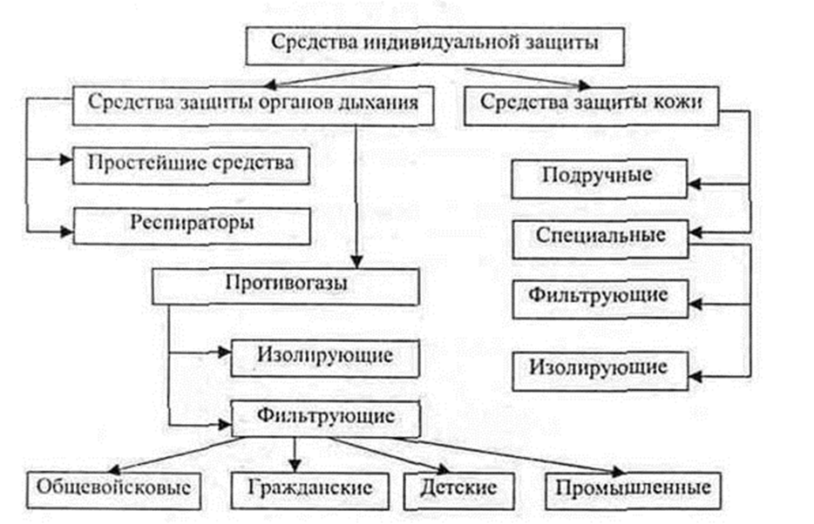
INSTITUTUL DE FORMARE CONTINUĂ ÎN DOMENIUL ALIMENTĂRII CU APĂ ŞI CANALIZĂRII
PENTRU MEMBRII ASOCIAȚIEI „MOLDOVA APĂ-CANAL”

Slide 86
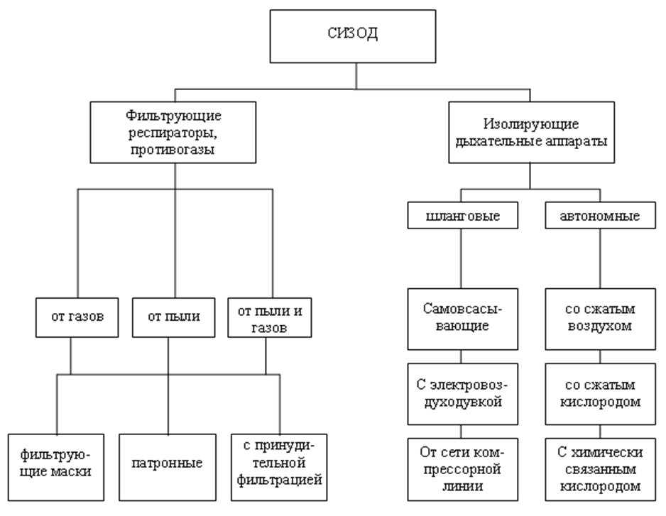
INSTITUTUL DE FORMARE CONTINUĂ ÎN DOMENIUL ALIMENTĂRII CU APĂ ŞI CANALIZĂRII
PENTRU MEMBRII ASOCIAȚIEI „MOLDOVA APĂ-CANAL”

Slide 87
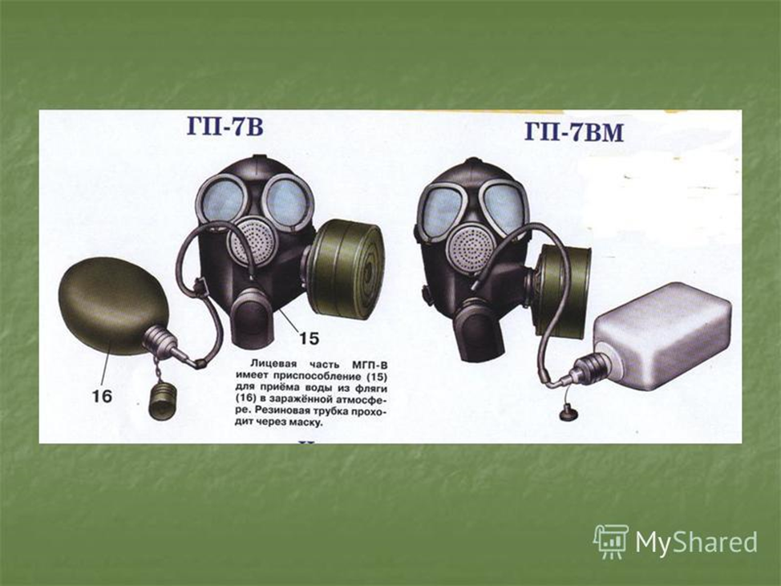
INSTITUTUL DE FORMARE CONTINUĂ ÎN DOMENIUL ALIMENTĂRII CU APĂ ŞI CANALIZĂRII
PENTRU MEMBRII ASOCIAȚIEI „MOLDOVA APĂ-CANAL”

Slide 88
INSTITUTUL DE FORMARE CONTINUĂ ÎN DOMENIUL ALIMENTĂRII CU APĂ ŞI CANALIZĂRII
PENTRU MEMBRII ASOCIAȚIEI „MOLDOVA APĂ-CANAL”

Slide 89
INSTITUTUL DE FORMARE CONTINUĂ ÎN DOMENIUL ALIMENTĂRII CU APĂ ŞI CANALIZĂRII
PENTRU MEMBRII ASOCIAȚIEI „MOLDOVA APĂ-CANAL”

Slide 90
INSTITUTUL DE FORMARE CONTINUĂ ÎN DOMENIUL ALIMENTĂRII CU APĂ ŞI CANALIZĂRII
PENTRU MEMBRII ASOCIAȚIEI „MOLDOVA APĂ-CANAL”
Производственная пыль
Пыль – одна из наиболее распространённых профессиональных вредностей − может вызывать пылевые заболевания (пневмокониозы), занимаю-щие первое место среди профессиональных заболеваний. Образование пыли и её выделение в воздух рабочей зоны имеет место во многих отраслях промышленности.

Slide 91
INSTITUTUL DE FORMARE CONTINUĂ ÎN DOMENIUL ALIMENTĂRII CU APĂ ŞI CANALIZĂRII
PENTRU MEMBRII ASOCIAȚIEI „MOLDOVA APĂ-CANAL”
Производственная пыль представляет собой мелкораздробленные твёрдые частицы, находящиеся в воздухе рабочих помещений во взвешенном состоянии, т.е. в виде аэрозоля.
Под влиянием пыли могут развиваться как специфические, так и неспецифические заболевания. Специфическая патология может проявляться в виде пневмокониозов – фиброза лёгочной ткани.

Slide 92
INSTITUTUL DE FORMARE CONTINUĂ ÎN DOMENIUL ALIMENTĂRII CU APĂ ŞI CANALIZĂRII
PENTRU MEMBRII ASOCIAȚIEI „MOLDOVA APĂ-CANAL”
Пневмокониозы классифицируют следующим образом: силикоз − характерная форма пневмо-кониоза, возникающая под действием пыли свободного диоксида кремния; силикатоз – пневмокониоз, возникающий при вдыхании пыли солей кремниевой кислоты (наиболее часто встречающийся вид силикатоза – асбестоз, цементоз, талькоз и др.); металлокониоз (бериллиоз и др.) карбокониоз (анитракоз и др.), пневмокониоз от смешанной пыли, от органической пыли и др.

Slide 93
INSTITUTUL DE FORMARE CONTINUĂ ÎN DOMENIUL ALIMENTĂRII CU APĂ ŞI CANALIZĂRII
PENTRU MEMBRII ASOCIAȚIEI „MOLDOVA APĂ-CANAL”
Наиболее опасным заболеванием является силикоз. Он может развиваться у рабочих горнорудной, угольной, машино-строительной и других отраслей промышленности. При силикозе тяжёлые склеротические изменения наблюдаются в органах дыхания с одновременными значительными нарушениями в нервной, сердечно-сосудистой, пищеварительной, лимфатической системах.

Slide 94
INSTITUTUL DE FORMARE CONTINUĂ ÎN DOMENIUL ALIMENTĂRII CU APĂ ŞI CANALIZĂRII
PENTRU MEMBRII ASOCIAȚIEI „MOLDOVA APĂ-CANAL”
Склеротические изменения лёгочной ткани при силикозе приводят к развитию эмфиземы лёгких, лёгочной недостаточности, наблюдаются поражения бронхов, потеря их эластичности, бронхит, в ряде случаев бронхоэктаз и др. Мероприятия по ограничению неблаго-приятного воздействия пыли на работающих должны быть комплексными и включать меры технологического, санитарно-технического, про-филактического и организационного характера.

Slide 95
INSTITUTUL DE FORMARE CONTINUĂ ÎN DOMENIUL ALIMENTĂRII CU APĂ ŞI CANALIZĂRII
PENTRU MEMBRII ASOCIAȚIEI „MOLDOVA APĂ-CANAL”
В ряде случаев необходимо наряду с концентрацией пыли знать также размер частиц (дисперсность) пыли, а иногда и количество пылинок, содержащихся в единице объёма воздуха. С этой целью может быть использован метод непосредственного наблюдения и подсчёта с применением микроскопа.

Slide 96
INSTITUTUL DE FORMARE CONTINUĂ ÎN DOMENIUL ALIMENTĂRII CU APĂ ŞI CANALIZĂRII
PENTRU MEMBRII ASOCIAȚIEI „MOLDOVA APĂ-CANAL”
Пылевая нагрузка (ПН) среды на органы дыхания работающего – это реальная или прогностическая величина суммарной дозы пыли, вдыхаемой работающим за весь период фактического или предполагаемого профес-сионального контакта с вредным фактором. Величина пылевой нагрузки на органы дыхания работающего определяется исходя из средне-сменных концентраций пыли в воздухе рабочей зоны, объёма лёгочной вентиляции.
ПН = С N T Q,

Slide 97
INSTITUTUL DE FORMARE CONTINUĂ ÎN DOMENIUL ALIMENTĂRII CU APĂ ŞI CANALIZĂRII
PENTRU MEMBRII ASOCIAȚIEI „MOLDOVA APĂ-CANAL”
где: С – среднесменная концентрация пыли в зоне дыхания работающего, мг/м3 ; N – количество рабочих смен в календарном году; Т – продолжительность контакта с пылью, годы; Q – объём лёгочной венти-ляции за смену, м3.
Величина Q принимается в зависимости от категории тяжести выполняемых работ (согласно СанПиН 2.2.4.548–96 «Гигиенические требования к микроклимату производственных помещений»): - для работ категории Iа–Iб, Q = 4 м3; - для работ категории IIа–IIб, Q = 7 м3; - для работ категории III, Q = 10 м3.

Slide 98
INSTITUTUL DE FORMARE CONTINUĂ ÎN DOMENIUL ALIMENTĂRII CU APĂ ŞI CANALIZĂRII
PENTRU MEMBRII ASOCIAȚIEI „MOLDOVA APĂ-CANAL”
Полученные значения пылевой нагрузки среды сравниваются с величиной контрольной пылевой нагрузки среды, рассчитываемой в зависимости от фактической или предполагаемой продол-жительности контакта с пылью, предельно допустимой концентрации пыли и категории тяжести выполняемых работ.

Slide 99
INSTITUTUL DE FORMARE CONTINUĂ ÎN DOMENIUL ALIMENTĂRII CU APĂ ŞI CANALIZĂRII
PENTRU MEMBRII ASOCIAȚIEI „MOLDOVA APĂ-CANAL”
Контрольная пылевая нагрузка (КПН) среды – это пылевая нагрузка, возникающая при условии соблюдения среднесменной ПДК пыли в течение всего периода взаимодействия с вредным фактором
КПН = ПДК N T Q,
где: ПДК – среднесменная предельно допустимая концентрация пыли в зоне дыхания работника, мг/м3 .

Slide 100
INSTITUTUL DE FORMARE CONTINUĂ ÎN DOMENIUL ALIMENTĂRII CU APĂ ŞI CANALIZĂRII
PENTRU MEMBRII ASOCIAȚIEI „MOLDOVA APĂ-CANAL”
В случае если ПН ≤ КПН, условия труда считаются допустимыми. При ПН > КПН рекомендуется использовать принцип защиты временем. Кратность превышения контроль-ной пылевой нагрузки предопределяет класс вредности условий труда по данному фактору.

Slide 101
INSTITUTUL DE FORMARE CONTINUĂ ÎN DOMENIUL ALIMENTĂRII CU APĂ ŞI CANALIZĂRII
PENTRU MEMBRII ASOCIAȚIEI „MOLDOVA APĂ-CANAL”
Защита временем – снижение вредного воздействия неблагоприятных факторов произ-водственной среды и трудового процесса на работающих за счёт уменьшения времени их действия: введение внутрисменных перерывов, сокращение рабочего дня, увеличение продолжи-тельности отпуска, ограничение стажа работы в данных условиях.

Slide 102
INSTITUTUL DE FORMARE CONTINUĂ ÎN DOMENIUL ALIMENTĂRII CU APĂ ŞI CANALIZĂRII
PENTRU MEMBRII ASOCIAȚIEI „MOLDOVA APĂ-CANAL”
Для очистки запылённых воздушных потоков перед выбросом их в атмосферу применяют следующие основные способы:
– осаждение под действием сил тяжести;
– осаждение под действием инерционных сил, возникающих при резком изменении направления газового потока;

Slide 103
INSTITUTUL DE FORMARE CONTINUĂ ÎN DOMENIUL ALIMENTĂRII CU APĂ ŞI CANALIZĂRII
PENTRU MEMBRII ASOCIAȚIEI „MOLDOVA APĂ-CANAL”
– осаждение под действием центробежной силы, возникающей при вращательном движении потока газа;
– осаждение под действием электрического поля;
– фильтрация;
– мокрая очистка.
В зависимости от принципа оценки существует несколько классификаций производ-ственной пыли.

Slide 104
INSTITUTUL DE FORMARE CONTINUĂ ÎN DOMENIUL ALIMENTĂRII CU APĂ ŞI CANALIZĂRII
PENTRU MEMBRII ASOCIAȚIEI „MOLDOVA APĂ-CANAL”
По происхождению пыль подразделяется на органическую (растительную, животную, полимерную), неорганическую (минеральную, металлическую) и смешанную.
По месту образования пыль делится на аэрозоли дезинтеграции, образующиеся при размоле и обработке твердых тел, и аэрозоли конденсации, получающиеся в результате конденсации паров металлов и неметаллов (шлаки).

Slide 105
INSTITUTUL DE FORMARE CONTINUĂ ÎN DOMENIUL ALIMENTĂRII CU APĂ ŞI CANALIZĂRII
PENTRU MEMBRII ASOCIAȚIEI „MOLDOVA APĂ-CANAL”
По дисперсности пыль делят на видимую (частицы более 10 мкм), микроскопическую (от 0,25 до 10 мкм) и ультрамикроскопическую (менее 0,25 мкм).
Опасность производственной пыли определяется ее физико-химическими свойствами.
Пыль с частицами менее 5 мкм наиболее опасна, поскольку может проникать в глубокие отделы легких, вплоть до альвеол, и задерживаться там.

Slide 106
INSTITUTUL DE FORMARE CONTINUĂ ÎN DOMENIUL ALIMENTĂRII CU APĂ ŞI CANALIZĂRII
PENTRU MEMBRII ASOCIAȚIEI „MOLDOVA APĂ-CANAL”
Подсчитано, что альвеол достигает около 10% вдыхаемых пылинок, а 15% заглатывается со слюной.
Считается, что заряженные частицы в 2-8 раз более активно задерживаются в дыхательных путях и интенсивнее фагоцитируются. Кроме того, одноименно заряженные частицы дольше находятся в воздухе рабочей зоны, чем разноименно заряженные, которые быстрее агломерируются и оседают.

Slide 107
INSTITUTUL DE FORMARE CONTINUĂ ÎN DOMENIUL ALIMENTĂRII CU APĂ ŞI CANALIZĂRII
PENTRU MEMBRII ASOCIAȚIEI „MOLDOVA APĂ-CANAL”
Скорость осаждения пыли зависит также от формы и пористости частиц. Округлые плотные частицы оседают быстрее. Плотные, крупные частицы с острыми гранями (чаще аэрозоли дезинтеграции) больше травмируют слизистую оболочку дыхательных путей, чем частицы с гладкой поверхностью.

Slide 108
INSTITUTUL DE FORMARE CONTINUĂ ÎN DOMENIUL ALIMENTĂRII CU APĂ ŞI CANALIZĂRII
PENTRU MEMBRII ASOCIAȚIEI „MOLDOVA APĂ-CANAL”
Однако легкие пористые частицы хорошо адсорбируют токсичные пары и газы, а также микроорганизмы и продукты их жизне-деятельности. Такая пыль приобретает токсические, аллергенные и инфекционные свойства.
Большое значение в профилактике пневмокониозов имеет проведение пред-варительных и периодических (во время работы) медицинских осмотров.

Slide 109
INSTITUTUL DE FORMARE CONTINUĂ ÎN DOMENIUL ALIMENTĂRII CU APĂ ŞI CANALIZĂRII
PENTRU MEMBRII ASOCIAȚIEI „MOLDOVA APĂ-CANAL”
Целесообразны ингаляции, облучение ультрафиолетовыми лучами в субэритемной дозе, использование средств индивидуальной защиты, в частности противопылевых респираторов.
Вторичная профилактика у больных на ранних стадиях пневмокониоза или в состоянии предболезни состоит в исключении воздействия пыли, токсичных, раздражающих и аллергенных веществ, неблагоприятных метеорологических условий, больших физических нагрузок.

Slide 110
INSTITUTUL DE FORMARE CONTINUĂ ÎN DOMENIUL ALIMENTĂRII CU APĂ ŞI CANALIZĂRII
PENTRU MEMBRII ASOCIAȚIEI „MOLDOVA APĂ-CANAL”

Slide 111
INSTITUTUL DE FORMARE CONTINUĂ ÎN DOMENIUL ALIMENTĂRII CU APĂ ŞI CANALIZĂRII
PENTRU MEMBRII ASOCIAȚIEI „MOLDOVA APĂ-CANAL”

Slide 112
INSTITUTUL DE FORMARE CONTINUĂ ÎN DOMENIUL ALIMENTĂRII CU APĂ ŞI CANALIZĂRII
PENTRU MEMBRII ASOCIAȚIEI „MOLDOVA APĂ-CANAL”

Slide 113
INSTITUTUL DE FORMARE CONTINUĂ ÎN DOMENIUL ALIMENTĂRII CU APĂ ŞI CANALIZĂRII
PENTRU MEMBRII ASOCIAȚIEI „MOLDOVA APĂ-CANAL”

Slide 114
INSTITUTUL DE FORMARE CONTINUĂ ÎN DOMENIUL ALIMENTĂRII CU APĂ ŞI CANALIZĂRII
PENTRU MEMBRII ASOCIAȚIEI „MOLDOVA APĂ-CANAL”
ПРОИЗВОДСТВЕННОЕ ОСВЕЩЕНИЕ
Производственное освещение должно обеспечивать наилучшие условия для работы органов зрения и самочувствия работающих и способствовать повышению производительности труда.
При рациональном и оптимальном освещении обеспечивается психологический комфорт, меньше выражено зрительное и общее утомление, предупреждается развитие профессиональных заболеваний глаз (миопия, спазм аккомодации и др.).

Slide 115
INSTITUTUL DE FORMARE CONTINUĂ ÎN DOMENIUL ALIMENTĂRII CU APĂ ŞI CANALIZĂRII
PENTRU MEMBRII ASOCIAȚIEI „MOLDOVA APĂ-CANAL”
Освещенность зависит от размеров деталей, коэффициента отражения рабочей поверхности и рассматриваемых на ней деталей, характера трудового процесса и т.д.
Необходимая освещенность может быть обеспечена различными источниками света. Уровни освещенности нормируются и предполагают наиболее выгодное соотношение яркости рабочих и окружающих поверхностей, отсутствие резких теней и чрезмерной яркости (блескости), устойчивый режим осветительной установки.

Slide 116
INSTITUTUL DE FORMARE CONTINUĂ ÎN DOMENIUL ALIMENTĂRII CU APĂ ŞI CANALIZĂRII
PENTRU MEMBRII ASOCIAȚIEI „MOLDOVA APĂ-CANAL”
Производственные помещения и рабочие поверхности освещают естественным и искусственным светом.
Естественное освещение наиболее привычно для глаз человека и оказывает положительное психо-логическое влияние. Естественный свет проникает через окна в наружных стенах (боковое освещение), застекленные световые фонари в перекрытии (верхнее освещение) или создает комбинированное освещение (одновременно боковое и верхнее).

Slide 117
INSTITUTUL DE FORMARE CONTINUĂ ÎN DOMENIUL ALIMENTĂRII CU APĂ ŞI CANALIZĂRII
PENTRU MEMBRII ASOCIAȚIEI „MOLDOVA APĂ-CANAL”
Большинство видов производственной работы требует искусственного освещения. Если естественным светом обеспечивается в основном общее освещение, то искусственным - общее, местное и комбинированное.
Общее искусственное освещение достигается равномерным размещением светильников одинаковой мощности по всему помещению. Местное освещение обеспечивается светильниками непосредственно над рабочими поверхностями. Общее и местное освещение создает систему комбинированного освещения.

Slide 118
INSTITUTUL DE FORMARE CONTINUĂ ÎN DOMENIUL ALIMENTĂRII CU APĂ ŞI CANALIZĂRII
PENTRU MEMBRII ASOCIAȚIEI „MOLDOVA APĂ-CANAL”
При обычных лампах накаливания достаточная и равномерная освещенность достигается правильным выбором числа и порядка размещения светильников.
В зависимости от распределения светового потока они разделяются на светильники прямого, рассеянного и отраженного света, а по конструктивному исполнению - на открытые, закрытые, влагоза-щищенные, пыленепроницаемые, взрывозащищенные и светильники для химически активной среды.

Slide 119
INSTITUTUL DE FORMARE CONTINUĂ ÎN DOMENIUL ALIMENTĂRII CU APĂ ŞI CANALIZĂRII
PENTRU MEMBRII ASOCIAȚIEI „MOLDOVA APĂ-CANAL”
Можно использовать как обычные лампы накаливания, так и газоразрядные лампы.
Лампы накаливания надежны, долговечны и могут работать в разных метеорологических условиях. Газоразрядные лампы более экономичные, со значительной светоотдачей, хорошей цветопе-редачей, не дают тепловых излучений, спектр их излучения близок к естественному. Однако к их недостаткам следует отнести стробоскопический эффект, ограничение их использования в пожаро- и взрывоопасных помещениях, а также при темпе-ратурах ниже 15 и выше 25 °С.

Slide 120
INSTITUTUL DE FORMARE CONTINUĂ ÎN DOMENIUL ALIMENTĂRII CU APĂ ŞI CANALIZĂRII
PENTRU MEMBRII ASOCIAȚIEI „MOLDOVA APĂ-CANAL”
ПРОИЗВОДСТВЕННЫЙ ШУМ
Производственный шум - это совокупность звуков различной интенсивности и высоты, беспорядочно изменяющихся во времени, возникающих в условиях производства и неблагоприятно воздействующих на организм.
При работе различного оборудования на промышленных предприятиях, при клепке, чеканке, работе на станках, на транспорте и т.п. возникают колебания, которые передаются воздушной среде и распространяются в ней.

Slide 121
INSTITUTUL DE FORMARE CONTINUĂ ÎN DOMENIUL ALIMENTĂRII CU APĂ ŞI CANALIZĂRII
PENTRU MEMBRII ASOCIAȚIEI „MOLDOVA APĂ-CANAL”
Механические колебания характеризуются амплитудой и частотой. Амплитуда определяется размахом колебаний, частота - числом полных колебаний в 1 с. Единицей измерения частоты является герц (Гц) - 1 колебание в секунду. Амплитуда колебаний определяет величину звукового давления. В связи с этим звуковая волна несет определенную механическую энергию, измеряемую в ваттах на 1 см².
Частота колебаний определяет высоту звучания: чем больше частота колебаний, тем выше звук.

Slide 122
INSTITUTUL DE FORMARE CONTINUĂ ÎN DOMENIUL ALIMENTĂRII CU APĂ ŞI CANALIZĂRII
PENTRU MEMBRII ASOCIAȚIEI „MOLDOVA APĂ-CANAL”
Человек воспринимает лишь звуки, имеющие частоту от 20 до 20 000 Гц. Ниже 20 Гц находится область инфразвука, выше 20 000 Гц - ультразвука. Однако в реальной жизни, в том числе и в условиях производства, мы встречаемся со звуками частотой от 50 до 5000 Гц. Орган слуха человека реагирует не на абсолютный, а на относительный прирост частот: возрастание частоты колебаний вдвое воспринимается как повышение тона на определенную величину, называемую октавой. Таким образом, октава - диапазон частот, в которой верхняя граница частоты вдвое больше нижней.

Slide 123
INSTITUTUL DE FORMARE CONTINUĂ ÎN DOMENIUL ALIMENTĂRII CU APĂ ŞI CANALIZĂRII
PENTRU MEMBRII ASOCIAȚIEI „MOLDOVA APĂ-CANAL”
Весь диапазон частот разбит на октавы со среднегеометрическими частотами 63; 125; 250; 500; 1000; 2000; 4000; 8000 Гц. Практическая оценка шума проводится в диапазоне от 45 до 11200 Гц.
Распределение энергии по частотам шума представляет собой его спектральный состав. При гигиенической оценке шума измеряют как его интенсивность (силу), так и спектральный состав по частотам.
В связи с большой широтой воспринимаемых энергий для измерения интенсивности звуков или шума используют логарифмическую шкалу - так называемую шкалу Бел, или децибел (дБ).

Slide 124
INSTITUTUL DE FORMARE CONTINUĂ ÎN DOMENIUL ALIMENTĂRII CU APĂ ŞI CANALIZĂRII
PENTRU MEMBRII ASOCIAȚIEI „MOLDOVA APĂ-CANAL”
За исходную цифру 0 Бел принята пороговая для слуха величина энергии 10⁻¹⁶ Вт/см² (порог слышимости или восприятия). При возрастании ее в 10 раз (т.е. до 10⁻¹⁵ Вт/см²) звук субъективно воспринимается как вдвое более громкий, и его интенсивность составляет 1 Бел, или 10 дБ. При возрастании интенсивности в 100 раз в сравнении с пороговой, т.е. до 10⁻¹⁴ Вт/см², звук оказывается вдвое громче предыдущего, и его интенсивность равна 2 Бел, или 20 дБ, и т.д.

Slide 125
INSTITUTUL DE FORMARE CONTINUĂ ÎN DOMENIUL ALIMENTĂRII CU APĂ ŞI CANALIZĂRII
PENTRU MEMBRII ASOCIAȚIEI „MOLDOVA APĂ-CANAL”
Весь диапазон громкостей, воспринимаемых как звук, укладывается в 140 дБ. Звуки, по громкости превышающие эту величину, вызывают у человека неприятные и болевые ощущения, поэтому громкость 140 дБ обозначается как болевой порог. Следовательно, при измерении интенсивности звуков пользуются не абсолютными величинами энергии или давления, а относительными, выражая отношение величины энергии или давления данного звука к величинам энергии или звукового давления, являющимися пороговыми для слуха.

Slide 126
INSTITUTUL DE FORMARE CONTINUĂ ÎN DOMENIUL ALIMENTĂRII CU APĂ ŞI CANALIZĂRII
PENTRU MEMBRII ASOCIAȚIEI „MOLDOVA APĂ-CANAL”
С учетом рассмотренных физико-гигиенических характеристик производственный шум можно классифицировать по различным признакам.
По этиологии - аэродинамический, гидро-динамический, металлический и т. д.
По частотной характеристике - низкочастотный (1-350 Гц), среднечастотный (350-800 Гц), высокочастотный (более 800 Гц).
По спектру - широкополосный (шум с непрерывным спектром шириной более 1 октавы), тональный (шум, в спектре которого имеются выраженные тоны).

Slide 127
INSTITUTUL DE FORMARE CONTINUĂ ÎN DOMENIUL ALIMENTĂRII CU APĂ ŞI CANALIZĂRII
PENTRU MEMBRII ASOCIAȚIEI „MOLDOVA APĂ-CANAL”
По распределению энергии во времени - постоянный или стабильный и непостоянный шум. Непостоянный шум может быть: колеблющимся, прерывистым и импульсным. Для 2 последних видов шума характерно резкое изменение звуковой энергии во времени (свистки, гудки, удары кузнечного молота, выстрелы и пр.).
В последние годы трудно найти отрасль промышленности, не создающую шума.

Slide 128
INSTITUTUL DE FORMARE CONTINUĂ ÎN DOMENIUL ALIMENTĂRII CU APĂ ŞI CANALIZĂRII
PENTRU MEMBRII ASOCIAȚIEI „MOLDOVA APĂ-CANAL”
Интенсивный шум возникает при штамповке, испытании моторов, работе отбойных молотков, прокатных станов, компрессорных установок, центрифуг, виброплощадок и т. д.
Влияние шума на организм весьма часто сочетается с другими производственными вредностями - неблагоприятными микроклима-тическими условиями, токсичными веществами, ультразвуком, вибрацией.

Slide 129
INSTITUTUL DE FORMARE CONTINUĂ ÎN DOMENIUL ALIMENTĂRII CU APĂ ŞI CANALIZĂRII
PENTRU MEMBRII ASOCIAȚIEI „MOLDOVA APĂ-CANAL”
Производственный шум вызывает профессиональную тугоухость, а иногда и глухоту. Чаще слух изменяется под действием высокочастотного шума. Однако и низко- и среднечастотный шум большой интенсивности также ведет к нарушению слуха. Механизм нарушения слуха заключается в развитии атрофических процессов в нервных окончаниях кортиева органа.

Slide 130
INSTITUTUL DE FORMARE CONTINUĂ ÎN DOMENIUL ALIMENTĂRII CU APĂ ŞI CANALIZĂRII
PENTRU MEMBRII ASOCIAȚIEI „MOLDOVA APĂ-CANAL”
Профессиональная потеря слуха развивается медленно и постепенно прогрессирует с возрастом и стажем.
Показательно, что в первое время у рабочих шумных профессий снижение слуха является адаптационным, временным. Однако постепенно в связи с атрофическими процессами в кортиевом органе снижается слух сначала на высокие частоты, а затем и на средние, и низкие (кохлеарный неврит).

Slide 131
INSTITUTUL DE FORMARE CONTINUĂ ÎN DOMENIUL ALIMENTĂRII CU APĂ ŞI CANALIZĂRII
PENTRU MEMBRII ASOCIAȚIEI „MOLDOVA APĂ-CANAL”
Рабочие шумных профессий в первые годы работы часто субъективно не ощущают нарушения слуха и лишь когда процесс становится разлитым, начинают жаловаться на снижение слуха.
В связи с этим главным методом ранней диагностики нарушения слуховой чувствительности у рабочих шумных профессий является аудиометрия.

Slide 132
INSTITUTUL DE FORMARE CONTINUĂ ÎN DOMENIUL ALIMENTĂRII CU APĂ ŞI CANALIZĂRII
PENTRU MEMBRII ASOCIAȚIEI „MOLDOVA APĂ-CANAL”
Еще одной профессиональной патологией органа слуха может быть звуковая травма. Она чаще обусловлена воздействием интенсивного импульсного шума и заключается в механическом повреждении барабанной перепонки и среднего уха.
Наряду с воздействием на орган слуха происходит и общее воздействие шума на организм, в первую очередь на нервную и сердечно-сосудистую системы с преобладанием астеновегетативных нарушений.

Slide 133
INSTITUTUL DE FORMARE CONTINUĂ ÎN DOMENIUL ALIMENTĂRII CU APĂ ŞI CANALIZĂRII
PENTRU MEMBRII ASOCIAȚIEI „MOLDOVA APĂ-CANAL”
Отмечаются жалобы на головную боль, повышенную утомляемость, нарушение сна, снижение памяти, раздражительность, сердцебиение. Объективно наблюдаются удлинение латентного периода рефлексов, изменение дермографизма, лабильность пульса, повышение артериального давления и т.д.

Slide 134
INSTITUTUL DE FORMARE CONTINUĂ ÎN DOMENIUL ALIMENTĂRII CU APĂ ŞI CANALIZĂRII
PENTRU MEMBRII ASOCIAȚIEI „MOLDOVA APĂ-CANAL”
Отмечаются нарушения функции органов дыхания (угнетение дыхания), зрительного анализатора (снижение чувствительности роговицы, уменьшение времени ясного видения и критической частоты слияния мельканий, ухудшение цветового зрения), вестибулярного аппарата (головокружения и др.), желудочно-кишечного тракта (нарушение моторной и секреторной функций), системы крови, мышечной и эндокринной систем и т.д.

Slide 135
INSTITUTUL DE FORMARE CONTINUĂ ÎN DOMENIUL ALIMENTĂRII CU APĂ ŞI CANALIZĂRII
PENTRU MEMBRII ASOCIAȚIEI „MOLDOVA APĂ-CANAL”
Подобный симптомокомплекс, развивающийся в организме под действием производственного шума, обозначают как «шумовую болезнь». Профилактика воздействия шума осуществляется в нескольких направлениях.
На производстве необходимо соблюдать ПДУ шума и ограничивать время работы в шумных условиях (соблюдение допустимой дозы шума), заменять шумные технологические операции на бесшумные.

Slide 136
INSTITUTUL DE FORMARE CONTINUĂ ÎN DOMENIUL ALIMENTĂRII CU APĂ ŞI CANALIZĂRII
PENTRU MEMBRII ASOCIAȚIEI „MOLDOVA APĂ-CANAL”
Установка на оборудовании и конструкциях шумопоглощающих экранов и покрытий позволяет снизить уровень шума на 5-12 дБ. Предлагается вынесение шумных операций и производств в отдельные помещения или цеха. Наушники, вкладыши-«беруши», антифоны, шлемофоны снижают проникновение шума в ухо на 10-50 дБ.
Немаловажно рациональное сочетание труда и отдыха.

Slide 137
INSTITUTUL DE FORMARE CONTINUĂ ÎN DOMENIUL ALIMENTĂRII CU APĂ ŞI CANALIZĂRII
PENTRU MEMBRII ASOCIAȚIEI „MOLDOVA APĂ-CANAL”
Необходимы предварительные и периодические медицинские осмотры с привлечением терапевта и отоларинголога, а по показаниям - невропатолога.
Обязательны аудиометрические исследования и контроль за артериальным давлением. К работе в шумных условиях не допускаются лица с заболеваниями органа слуха и нервной системы. По результатам периодических осмотров работающих направляют в профилактории и на санаторно-курортное лечение.

Slide 138
INSTITUTUL DE FORMARE CONTINUĂ ÎN DOMENIUL ALIMENTĂRII CU APĂ ŞI CANALIZĂRII
PENTRU MEMBRII ASOCIAȚIEI „MOLDOVA APĂ-CANAL”
У Л Ь Т Р А З В У К
Ультразвук - механические колебания упругой среды, имеющие одинаковую со звуком физическую природу, но превышающие верхний порог слышимости (свыше 20 000 Гц, или 20 кГц). Как и для звука, интенсивность ультразвука измеряется в ваттах на квадратный сантиметр, а по логарифмической шкале - в белах (децибелах).
Ультразвук широко используется в промыш-ленности, сельском хозяйстве, медицине.

Slide 139
INSTITUTUL DE FORMARE CONTINUĂ ÎN DOMENIUL ALIMENTĂRII CU APĂ ŞI CANALIZĂRII
PENTRU MEMBRII ASOCIAȚIEI „MOLDOVA APĂ-CANAL”
Низкочастотный ультразвук (11-100 кГц) применяется для очистки деталей, котлов, стирки тканей, коагуляции взвешенных веществ в воздухе, обработки сверхтвердых материалов (например, алмазов), в сельском хозяйстве для борьбы с насекомыми, гусеницами, грызунами, в пищевой промышленности при замораживании сухого молока и эмульгировании жиров, в медицине для стерилизации инструментов.

Slide 140
INSTITUTUL DE FORMARE CONTINUĂ ÎN DOMENIUL ALIMENTĂRII CU APĂ ŞI CANALIZĂRII
PENTRU MEMBRII ASOCIAȚIEI „MOLDOVA APĂ-CANAL”
Высокочастотный ультразвук (100 кГц-1000 МГц) нашел применение в дефектоскопии, связи, в медицине применяется для диагностики (УЗИ), сращения костей, при операциях на глазу, для разрушения опухолей и др.
В физиотерапии ультразвук применяют как болеутоляющее, общестимулирующее и снижающее артериальное давление средство.

Slide 141
INSTITUTUL DE FORMARE CONTINUĂ ÎN DOMENIUL ALIMENTĂRII CU APĂ ŞI CANALIZĂRII
PENTRU MEMBRII ASOCIAȚIEI „MOLDOVA APĂ-CANAL”
Механизм повреждающего действия ультразвука на границе сред жидкость - газ основан на эффекте кавитации - образовании пузырьков газа и пара на границе сред, выделении энергии и разрушении тканей. В твердых средах разрушающее действие ультразвука обусловлено возникновением высокочастотной вибрации.

Slide 142
INSTITUTUL DE FORMARE CONTINUĂ ÎN DOMENIUL ALIMENTĂRII CU APĂ ŞI CANALIZĂRII
PENTRU MEMBRII ASOCIAȚIEI „MOLDOVA APĂ-CANAL”
В производственных условиях возможно как контактное действие ультразвука, так и его влияние через воздух. При работе с инструментами преобладает контактное локальное действие ультразвука на руки. Патологические проявления заключаются в основном в развитии вегетативного полиневрита рук, парезе кистей и предплечий, фасцикулите рук. Однако как общие проявления возможны общецеребральные нарушения и вегетососудистая дисфункция.

Slide 143
INSTITUTUL DE FORMARE CONTINUĂ ÎN DOMENIUL ALIMENTĂRII CU APĂ ŞI CANALIZĂRII
PENTRU MEMBRII ASOCIAȚIEI „MOLDOVA APĂ-CANAL”
При длительном воздействии ультразвука, распространяющегося через воздух, у работающих отмечаются нарушения деятельности нервной, сердечно-сосудистой и эндокринной систем, поражение слухового и вестибулярного анализаторов, гуморальные сдвиги и в первую очередь вегетодистония и астенический синдром. Работающие предъявляют жалобы на головную боль, расстройство сна, раздражительность, утомляемость, снижение слуха.

Slide 144
INSTITUTUL DE FORMARE CONTINUĂ ÎN DOMENIUL ALIMENTĂRII CU APĂ ŞI CANALIZĂRII
PENTRU MEMBRII ASOCIAȚIEI „MOLDOVA APĂ-CANAL”
Низкие уровни ультразвука (80-90 дБ) оказывают стимулирующее действие на организм, в связи с чем используются как лечебное и профилактическое средство. Ультразвуковой массаж способствует ускорению обменных процессов, стимулированию рецепторов, нормализации сосудистых реакций и расширению сосудов, снижению артериального давления.
Уровни ультразвука свыше 120 дБ оказывают выраженное повреждающее действие.

Slide 145
INSTITUTUL DE FORMARE CONTINUĂ ÎN DOMENIUL ALIMENTĂRII CU APĂ ŞI CANALIZĂRII
PENTRU MEMBRII ASOCIAȚIEI „MOLDOVA APĂ-CANAL”
Профилактические мероприятия при работе с ультразвуковыми установками должны быть направлены на предупреждение контактного озвучи-вания через твердые и жидкие среды, на борьбу с распространением ультразвука в воздухе рабочей зоны и соблюдение гигиенических нормативов.
При работе необходимо использовать средства индивидуальной защиты, через каждые 1,5-2 ч работы с установками делать 15-минутный перерыв.

Slide 146
INSTITUTUL DE FORMARE CONTINUĂ ÎN DOMENIUL ALIMENTĂRII CU APĂ ŞI CANALIZĂRII
PENTRU MEMBRII ASOCIAȚIEI „MOLDOVA APĂ-CANAL”
Работающим с ультразвуком назначают массаж, водные процедуры, ультрафиолетовое облучение эритемно-загарного спектра, витамино-профилактику (витамины С и группы В).
ИНФРАЗВУК
Инфразвуком называются звуковые колебания и волны с частотами ниже слышимых (акустических) частот - 20 Гц.

Slide 147
INSTITUTUL DE FORMARE CONTINUĂ ÎN DOMENIUL ALIMENTĂRII CU APĂ ŞI CANALIZĂRII
PENTRU MEMBRII ASOCIAȚIEI „MOLDOVA APĂ-CANAL”
Частотный диапазон инфразвука находится ниже порога слышимости, но в производственных условиях инфразвук, как правило, сопровождается низко-частотным шумом.
В производстве источниками инфразвука являются мощные крупногабаритные машины и механизмы, турбулентные потоки газов и жидкостей, вентиляционные системы и др. Инфразвук возникает в конверторных цехах, при работе портовых кранов, компрессорных станций, при взлете самолетов и др.

Slide 148
INSTITUTUL DE FORMARE CONTINUĂ ÎN DOMENIUL ALIMENTĂRII CU APĂ ŞI CANALIZĂRII
PENTRU MEMBRII ASOCIAȚIEI „MOLDOVA APĂ-CANAL”
Инфразвук генерируют железнодорожные локомотивы и составы, тяжелый грузовой транспорт. В условиях производства часто встречаются уровни инфразвука, достигающие 110 дБ, что на 10 дБ превышает ПДУ.
В отличие от шумов звукового диапазона инфразвук обладает большой длиной волны, которая в результате дифракции легко обходит преграды, не задерживается экранами, проникает в помещения и почти не гасится с расстоянием.

Slide 149
INSTITUTUL DE FORMARE CONTINUĂ ÎN DOMENIUL ALIMENTĂRII CU APĂ ŞI CANALIZĂRII
PENTRU MEMBRII ASOCIAȚIEI „MOLDOVA APĂ-CANAL”
Слабое поглощение атмосферой способствует распространению инфразвука на многие километры. Биологическое действие инфразвука, превышающего 100 дБ, проявляется в нарушениях деятельности центральной нервной и сердечно-сосудистой систем, органов дыхания, вестибулярного аппарата. Одновременно у работающих выявляется снижение слуха, преимущественно на низких и средних частотах.

Slide 150
INSTITUTUL DE FORMARE CONTINUĂ ÎN DOMENIUL ALIMENTĂRII CU APĂ ŞI CANALIZĂRII
PENTRU MEMBRII ASOCIAȚIEI „MOLDOVA APĂ-CANAL”
Угнетающее действие инфразвука на психоэмоциональное состояние в конечном итоге ведет к снижению работоспособности и повышенной утомляемости рабочих.
Профилактика неблагоприятного действия инфразвука направлена прежде всего на соблюдение гигиенических нормативов на рабочих местах.

Slide 151
INSTITUTUL DE FORMARE CONTINUĂ ÎN DOMENIUL ALIMENTĂRII CU APĂ ŞI CANALIZĂRII
PENTRU MEMBRII ASOCIAȚIEI „MOLDOVA APĂ-CANAL”
Единственной радикальной мерой борьбы с инфразвуком является его гашение в источнике возникновения, поскольку защита экранами и поглощение на пути распространения малоэф-фективны.
При гармонических инфразвуковых колебаниях предлагаются глушители интерферентного типа. Личная профилактика и лечебно-профилактические мероприятия аналогичны таковым, как при работе в условиях шума.

Slide 152
INSTITUTUL DE FORMARE CONTINUĂ ÎN DOMENIUL ALIMENTĂRII CU APĂ ŞI CANALIZĂRII
PENTRU MEMBRII ASOCIAȚIEI „MOLDOVA APĂ-CANAL”
ПРОИЗВОДСТВЕННАЯ ВИБРАЦИЯ
Производственная вибрация - это механи-ческие колебательные движения упругих тел в условиях производства, передающиеся непосред-ственно телу человека или отдельным его частям и оказывающие неблагоприятное воздействие на организм.
Вибрация по способу передачи человеку подразделяется на общую (вибрацию рабочих мест) и локальную.

Slide 153
INSTITUTUL DE FORMARE CONTINUĂ ÎN DOMENIUL ALIMENTĂRII CU APĂ ŞI CANALIZĂRII
PENTRU MEMBRII ASOCIAȚIEI „MOLDOVA APĂ-CANAL”
Общая вибрация передается через опорные поверхности тела и распространяется по всему организму.
Локальная вибрация чаще передается через руки, реже - через другие ограниченные участки тела. Вибрация характеризуется частотой, т. е. числом колебаний в 1 с (герц), а ее энергетическую характеристику отражают виброскорость и вибро-ускорение или их логарифмические уровни (децибел).

Slide 154
INSTITUTUL DE FORMARE CONTINUĂ ÎN DOMENIUL ALIMENTĂRII CU APĂ ŞI CANALIZĂRII
PENTRU MEMBRII ASOCIAȚIEI „MOLDOVA APĂ-CANAL”
Гигиеническая оценка общей вибрации проводится в диапазоне частот от 1 до 63 Гц, локальной - от 8 до 1000 Гц (в октавных полосах со среднегеометрическими частотами соответственно 1; 2; 4; 8; 16; 31,5; 63 Гц и 8; 16; 31,5; 63; 125; 250; 500; 1000 Гц). По частотному спектру вибрации подразделяются на:
а) низкочастотные - 8 и 16 Гц;
б) среднечастотные - 31,5 и 63 Гц; в) высокочастотные - 125, 250, 500, 1000 Гц - для локальных вибраций.

Slide 155
INSTITUTUL DE FORMARE CONTINUĂ ÎN DOMENIUL ALIMENTĂRII CU APĂ ŞI CANALIZĂRII
PENTRU MEMBRII ASOCIAȚIEI „MOLDOVA APĂ-CANAL”
Для вибрации рабочих мест - соответственно 1, 2 и 4 Гц; 8 и 16 Гц; 31,5 и 63 Гц.
Вибрации свойствен эффект резонанса, который проявляется в резком усилении собственных колебательных движений тела при совпадении их кратности с частотой вибрации, воздействующей извне. Собственные резонансные колебательные частоты печени составляют 5 Гц, почек - 7 Гц, сердца - 6 Гц, головы - 20 Гц и т.д.

Slide 156
INSTITUTUL DE FORMARE CONTINUĂ ÎN DOMENIUL ALIMENTĂRII CU APĂ ŞI CANALIZĂRII
PENTRU MEMBRII ASOCIAȚIEI „MOLDOVA APĂ-CANAL”
Для всего тела в положении сидя резонанс проявляется на частотах 4-6 Гц. При совпадении частот вибрации источника и собственной резонансной частоты органов опасность неблагоприятного действия на организм значительно возрастает.
Существует классификация общей вибрации по частотному спектру, учитывающая резонанс биологических тканей и органов человека:

Slide 157
INSTITUTUL DE FORMARE CONTINUĂ ÎN DOMENIUL ALIMENTĂRII CU APĂ ŞI CANALIZĂRII
PENTRU MEMBRII ASOCIAȚIEI „MOLDOVA APĂ-CANAL”
а) низкочастотная нерезонансная - 0,1-5 Гц; б) низкочастотная резонансная - 6-10 Гц; в) среднечастотная резонансная - 11-30 Гц; г) среднечастотная нерезонансная - 31-50 Гц; д) высокочастотная - свыше 50 Гц.
Вибрация оказывает сильное биологическое действие на организм человека.

Slide 158
INSTITUTUL DE FORMARE CONTINUĂ ÎN DOMENIUL ALIMENTĂRII CU APĂ ŞI CANALIZĂRII
PENTRU MEMBRII ASOCIAȚIEI „MOLDOVA APĂ-CANAL”
Несмотря на неуклонное снижение профессиональной заболеваемости, вибрационная болезнь продолжает занимать одно из ведущих мест в структуре профпатологий.
Выделяют следующие стадии вибрационной болезни, вызванной локальной вибрацией. I стадия - начальная.
Выраженных симптомов нет. Периодически могут возникать боли и парестезии в руках, снижается чувствительность кончиков пальцев.

Slide 159
INSTITUTUL DE FORMARE CONTINUĂ ÎN DOMENIUL ALIMENTĂRII CU APĂ ŞI CANALIZĂRII
PENTRU MEMBRII ASOCIAȚIEI „MOLDOVA APĂ-CANAL”
II стадия - умеренно выраженная.
Боли и чувство онемения более выражены, снижение чувствительности распространяется на все пальцы и даже на предплечье, снижается температура кожи на пальцах, выражены гипергидроз и цианоз кистей рук.
III стадия - выраженная.
Значительные боли в пальцах рук, кисти рук обычно холодные и влажные.

Slide 160
INSTITUTUL DE FORMARE CONTINUĂ ÎN DOMENIUL ALIMENTĂRII CU APĂ ŞI CANALIZĂRII
PENTRU MEMBRII ASOCIAȚIEI „MOLDOVA APĂ-CANAL”
IV стадия - стадия общих расстройств.
Встречается редко и преимущественно у рабочих с большим стажем. Отмечаются сосудистые расстройства на руках и ногах, спазмы сердечных и мозговых сосудов.
Вибрационная болезнь может долго оставаться компенсированной, и больные сохраняют трудоспособность.

Slide 161
INSTITUTUL DE FORMARE CONTINUĂ ÎN DOMENIUL ALIMENTĂRII CU APĂ ŞI CANALIZĂRII
PENTRU MEMBRII ASOCIAȚIEI „MOLDOVA APĂ-CANAL”
К числу основных проявлений вибрационной болезни относятся нейрососудистые расстройства. Они проявляются раньше всего на руках и сопровождаются интенсивными болями после работы и по ночам.
Нередко наблюдается так называемый феномен мертвого пальца. Параллельно развиваются мышечные и костные изменения (атрофические изменения кисти по типу «птичьей лапы»), а также расстройства нервной системы по типу неврозов.

Slide 162
INSTITUTUL DE FORMARE CONTINUĂ ÎN DOMENIUL ALIMENTĂRII CU APĂ ŞI CANALIZĂRII
PENTRU MEMBRII ASOCIAȚIEI „MOLDOVA APĂ-CANAL”
Dgdgfghfghfg

Slide 163
INSTITUTUL DE FORMARE CONTINUĂ ÎN DOMENIUL ALIMENTĂRII CU APĂ ŞI CANALIZĂRII
PENTRU MEMBRII ASOCIAȚIEI „MOLDOVA APĂ-CANAL”
Dgdgfghfghfg

Slide 164
INSTITUTUL DE FORMARE CONTINUĂ ÎN DOMENIUL ALIMENTĂRII CU APĂ ŞI CANALIZĂRII
PENTRU MEMBRII ASOCIAȚIEI „MOLDOVA APĂ-CANAL”
Dgdgfghfghfg

Slide 165
INSTITUTUL DE FORMARE CONTINUĂ ÎN DOMENIUL ALIMENTĂRII CU APĂ ŞI CANALIZĂRII
PENTRU MEMBRII ASOCIAȚIEI „MOLDOVA APĂ-CANAL”
Dgdgfghfghfg

Slide 166
INSTITUTUL DE FORMARE CONTINUĂ ÎN DOMENIUL ALIMENTĂRII CU APĂ ŞI CANALIZĂRII
PENTRU MEMBRII ASOCIAȚIEI „MOLDOVA APĂ-CANAL”
Vă mulțumim pentru atenție
www.ifcaac.amac.md
ifcaac@fua.utm.md
telefon: (022) 77-38 22
www.amac.md
apacanal@yandex.ru
telefon: (022) 28-84-33
Proiect co-finanțat de
In cooperare cu

